Slide 1
第3讲
亚博科技 Arduino视频教程
模拟值读取实验

Slide 2
亚博科技 Arduino视频教程
本个实验我们就来开始学习一下模拟I/O 接口的使用，Arduino 有模拟0—模拟5 共计6 个模拟接口，这6 个接口也可以算作为接口功能复用，除模拟接口功能以外，这6 个接口可作为数字接口使用，编号为数字14—数字19，简单了解以后，下面就来开始我们的实验。可调电阻是大家比较熟悉的典型的模拟值输出元件，本实验就用它来完成。所需元器件有：
可调电阻*1
面包板*1
面包板跳线*1 扎

Slide 3
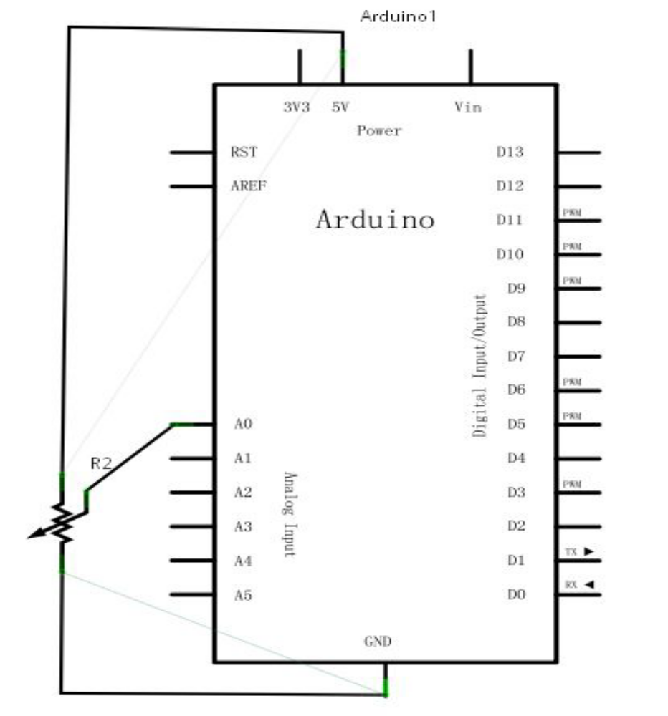
亚博科技 Arduino视频教程
本实验我们将可调电阻的阻值转化为模拟值读取出来，然后显示到屏幕上，这也是我们以后完成自己所需的实验功能所必须掌握的实例应用。我们先要按照以右电路图连接实物图，我们使用的是模拟0 接口。

Slide 4
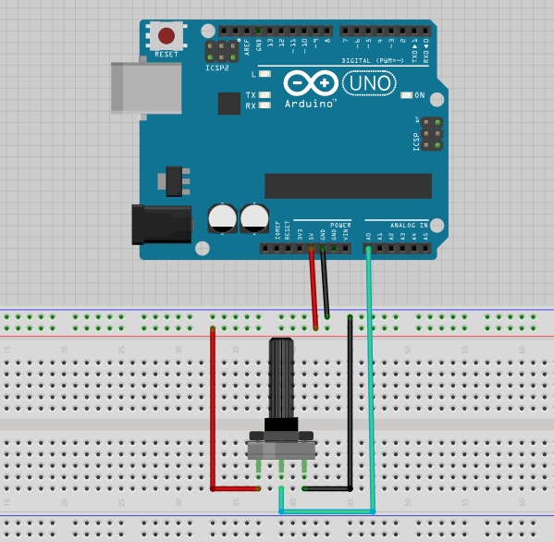
亚博科技 Arduino视频教程
按照右图链接好电路后，就可以开始编写程序了，参考程序借用了Arduino 数字13 口自带的LED 小灯，每读一次值小灯就会闪烁一下。

Slide 5
亚博科技 Arduino视频教程
参考程序如下：
int potpin=0;//定义模拟接口0
int ledpin=13;//定义数字接口13
int val=0;//将定义变量val,并赋初值0
void setup()
{
pinMode(ledpin,OUTPUT);//定义数字接口为输出接口
Serial.begin(9600);//设置波特率为9600
}
void loop()
{
digitalWrite(ledpin,HIGH);//点亮数字接口13 的LED
delay(50);//延时0.05 秒
digitalWrite(ledpin,LOW);//熄灭数字接口13 的LED
delay(50);//延时0.05 秒
val=analogRead(potpin);//读取模拟接口0 的值，并将其赋给val
Serial.println(val);//显示出val 的值
}

Slide 6
亚博科技 Arduino视频教程
本实验到这里就完成了，当您旋转可调电阻旋钮的时候就可以看到屏幕上数值的变化了，读取模拟值这个方法将一直陪伴我们，模拟值读取是我们很常用的功能，因为很多传感器都是模拟值输出，我们读出模拟值后再进行相应的算法处理，就可以应用到我们需要实现的功能里了。

Slide 7
亚博科技 Arduino视频教程
谢谢大家！

